Slide 1
TEMA:
INDUCCIÓN DE SEGURIDAD Y SALUD EN EL TRABAJO
Oficina General de Recursos Humanos
2023

Slide 2

MARCO LEGAL VIGENTE
LEY N° 29783, Ley de Seguridad y Salud en el Trabajo, y Modificatorias.
DECRETO SUPREMO N° 005-2012-TR, que aprueba el Reglamento de la Ley de Seguridad y Salud en el Trabajo, y Modificatorias.

Slide 3
Modificatorias de la Ley N° 29783,
Ley de SST y su Reglamento
Ley Nº 30222, Ley que modifica la Ley Nº 29783, Ley de SST.
Decreto Supremo Nº 006-2014-TR, que modifica el Reglamento de la Ley de SST aprobado por Decreto Supremo Nº 005-2012-TR.
Decreto Supremo Nº 010-2014-TR, apruebas Normas Complementarias para la adecuada aplicación de la Única Disposición Complementaria Transitoria de la Ley N° 30222, Ley que modifica la Ley de SST.
Decreto Supremo Nº 012-2014-TR, que aprueba el Registro Único de Información sobre accidentes de trabajo, incidentes peligrosos y enfermedades ocupacionales y modifica el artículo 110 del Reglamento de la Ley de SST.
Decreto Supremo Nº 016-2016-TR, que modifica el Reglamento de la Ley de SST aprobado por Decreto Supremo Nº 005-2012-TR.
Decreto Supremo Nº 020-2019-TR, Modifica el artículo 27 del Reglamento de la Ley de SST aprobado por Decreto Supremo Nº 020-2019-TR.
Decreto Supremo Nº 002-2020-TR, Modifica el artículo 77 del Reglamento de la Ley de SST aprobado por Decreto Supremo Nº 005-2012-TR.
Decreto Supremo N°001-2021-TR, Modifica el Reglamento de la Ley de Seguridad y Salud en el Trabajo aprobado por Decreto Supremo N° 005-2012-TR y Modificatorias.
Ley N° 31246, Modifica la Ley N° 29783, Ley de Seguridad y Salud en el Trabajo.

Slide 4
OBJETO:
Promover una cultura de prevención de riesgos laborales en el país.
ÁMBITO DE APLICACIÓN:
A todos los sectores económicos y de servicios.
Normativa Legal Vigente
IMPORTANCIA DEL SISTEMA DE GESTIÓN DE SEGURIDAD Y SALUD EN EL TRABAJO
Finalidad del SG-SST: Prevenir incidentes, accidentes de trabajo y enfermedades ocupacionales en el trabajador.
Rol fiscalizador y de control del ESTADO.
Deber de prevención de los EMPLEADORES.
Participación de los TRABAJADORES y sus REPRESENTANTES.
FUENTE: Artículos 1 y 2 de la Ley Nº 29783, Ley de SST.

Slide 5
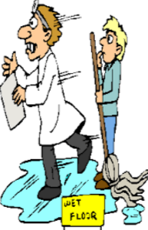
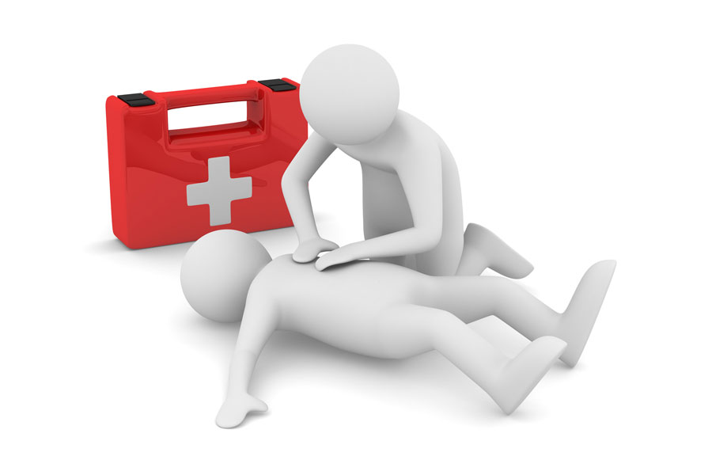
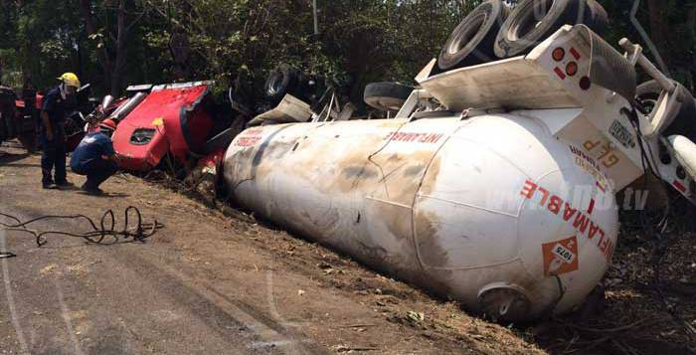
DEFINICIONES
INCIDENTE
Suceso acaecido en el curso del trabajo o en relación con el trabajo, en el que la persona afectada no sufre lesiones corporales, o en el que éstas sólo requieren cuidados de primeros auxilios.
INCIDENTE PELIGROSO
Todo suceso potencialmente riesgoso que pudiera causar lesiones o enfermedades a las personas en su trabajo o a la población.
Fuente: Glosario de Términos del D.S. N° 005-2012-TR, Reglamento de la Ley N° 29783, Ley de Seguridad y Salud en el Trabajo

Slide 6
DEFINICIONES
ACCIDENTE DE TRABAJO
Todo suceso repentino que sobrevenga por causa o con ocasión del trabajo y que produzca en el trabajador una lesión orgánica, una perturbación funcional, una invalidez o la muerte.
Es también AT aquel que se produce durante la ejecución de órdenes del Empleador, o durante la ejecución de una labor bajo su autoridad, y aun fuera del lugar y horas de trabajo.
Según SU GRAVEDAD, los accidentes de trabajo pueden ser:
Accidente Leve.
2. Accidente Incapacitante:
2.1. Total Temporal.
2.2. Parcial Permanente.
2.3. Total Permanente.
3. Accidente Mortal.
Fuente: Glosario de Términos del D.S. N° 005-2012-TR, Reglamento de la Ley N° 29783, Ley de Seguridad y Salud en el Trabajo

Slide 7

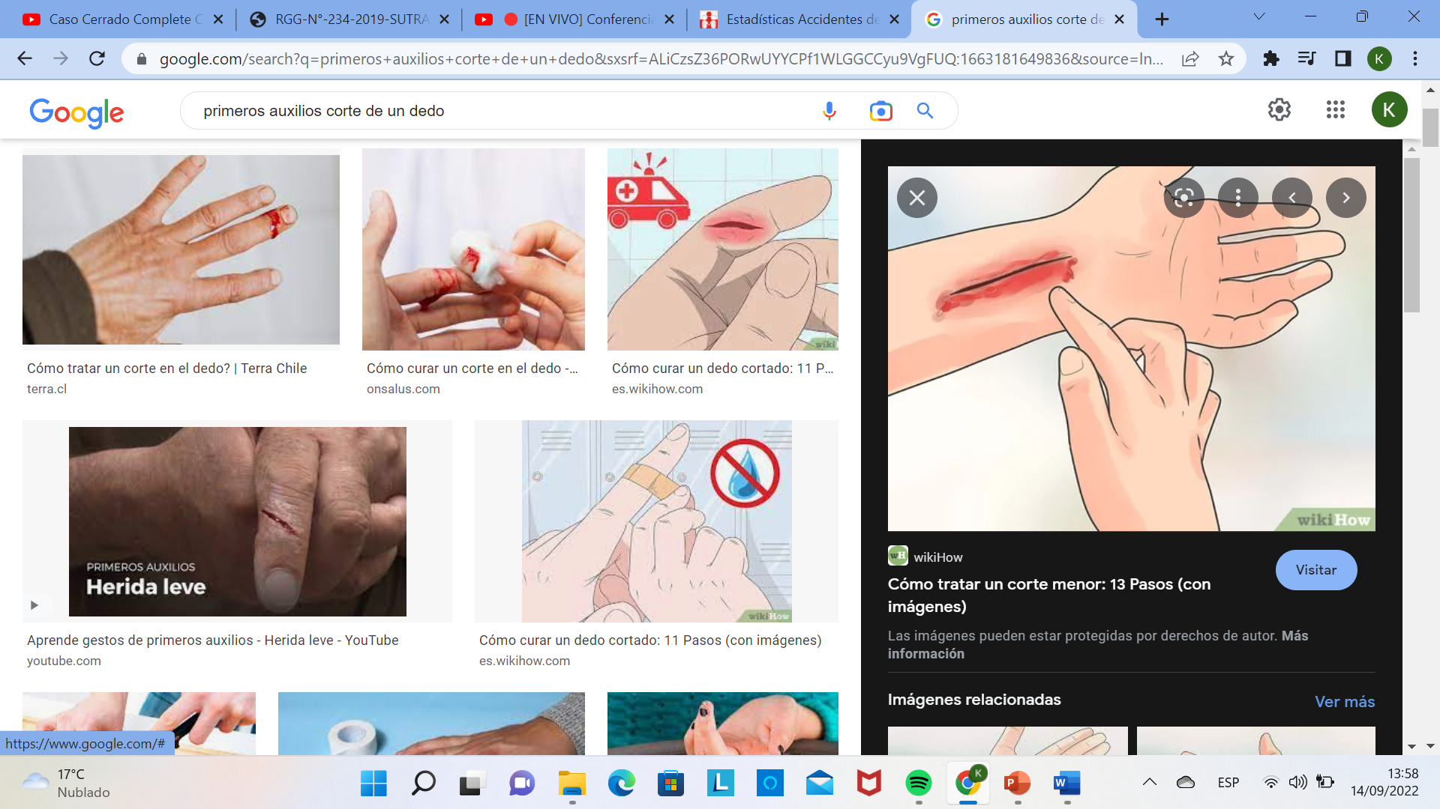

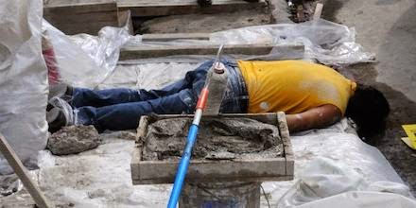
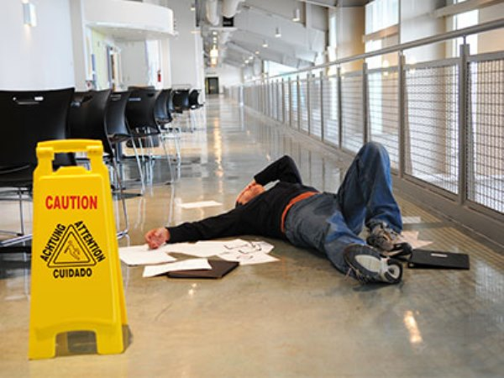

SST
ACCIDENTE LEVE: suceso cuya lesión, resultado de la evaluación médica, que genera en el accidentado un descanso breve con retorno máximo al día siguiente a sus labores habituales.
SST
ACCIDENTE INCAPACITANTE: suceso cuya lesión, resultado de la evaluación médica, da lugar a descanso, ausencia justificada al trabajo y tratamiento. Para fines estadísticos, no se tomará en cuenta el día de ocurrido el accidente.
SST
ACCIDENTE MORTAL: suceso cuyas lesiones producen la muerte del trabajador. Para efectos estadísticos debe considerarse la fecha de deceso.

Slide 8
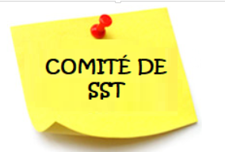
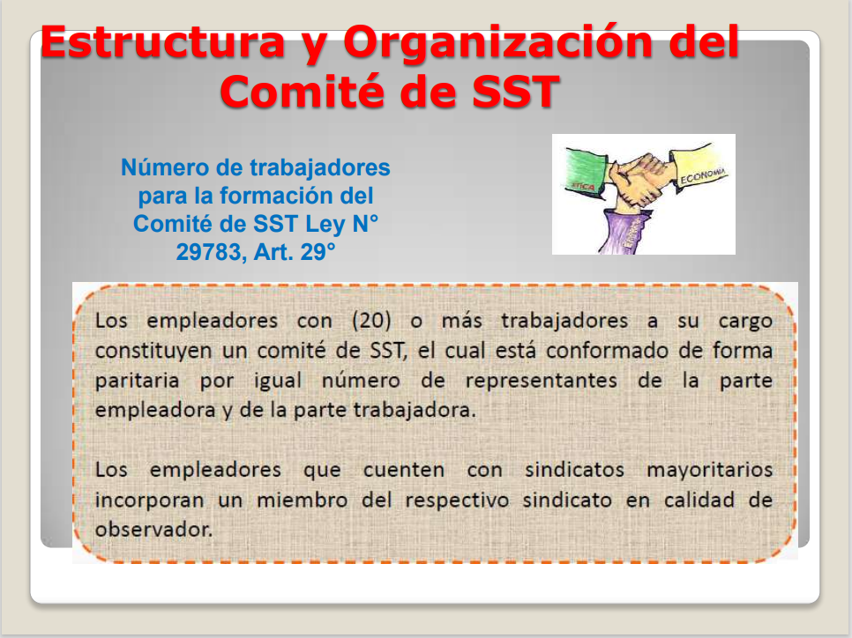
COMITÉ DE SEGURIDAD Y SALUD EN EL TRABAJO
El CSST es bipartito y paritario. Bipartito porque cuenta con representantes designados por el empleador y representantes elegidos por los trabajadores. Paritario porque ambos números de representantes deben ser iguales.
FUENTE: Artículo 29 de la Ley Nº 29783, Ley de SST.

Slide 9
DOCUMENTOS DEL SGSST
1. Política y objetivos SST
2. Reglamento Interno de SST (RISST)
3. IPERC
4. Mapa de Riesgo
5. Planificación de la actividad preventiva
6. Programa Anual de SST
7. Registros Obligatorios del SG-SST
DOCUMENTOS DEL SISTEMA DE GESTIÓN DE SEGURIDAD Y SALUD EN EL TRABAJO
FUENTE: Artículo 32 del Decreto Supremo Nº 005-2012-TR, que aprueba el Reglamento de la Ley Nº 29783, Ley de SST.

Slide 10





POLÍTICA DEL SISTEMA DE GESTIÓN DE SEGURIDAD Y SALUD EN EL TRABAJO
El empleador, en consulta con los trabajadores y sus representantes, expone por escrito la Política de SST, que debe:
Protección de la seguridad y salud
Ser específica, apropiada a la naturaleza.
Ser concisa, clara, estar fechada y firmada por el empleador o el representante de mayor rango en la empresa.
Ser difundida a todas las personas en el lugar de trabajo.
Ser actualizada periódicamente.
Integración con otros sistemas
Cumplimiento de los requisitos legales
PRINCIPIOS
POLÍTICA SG-SST
Consulta y participación de los trabajadores
Mejora Continua
FUENTE: Artículos 21 y 22 de la Ley Nº 29783, Ley de SST.

Slide 11
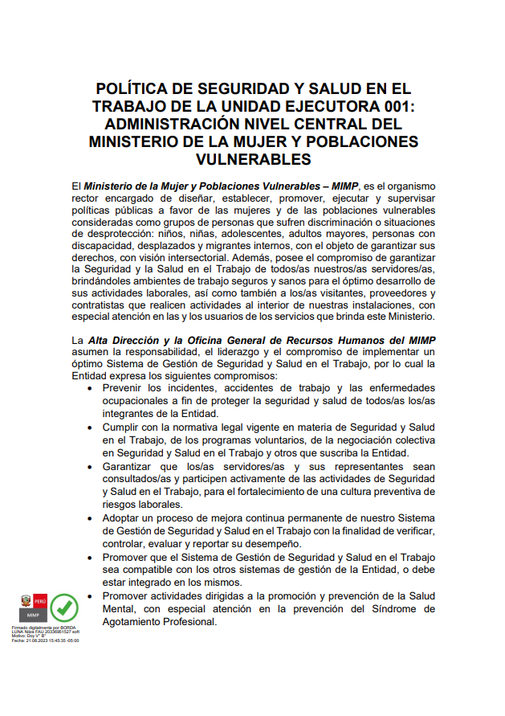

La Política de Seguridad y Salud en el Trabajo del Ministerio de la Mujer y Poblaciones Vulnerables – MIMP fue aprobada mediante la Resolución Ministerial N.° 293-2023-MIMP de fecha 22/08/2023
Compromiso Adicional:
“Salud Mental”

Slide 12
Objetivos y alcances
Liderazgo, compromisos y la Política de Seguridad y Salud
Atribuciones y obligaciones:
- Empleador,
- Supervisores,
- CSST,
- Trabajadores y
- Contratistas.
Estándares de seguridad y salud en las operaciones
Estándares de seguridad y salud en los servicios y actividades conexas
Preparación y respuesta a emergencias
REGLAMENTO INTERNO DE SEGURIDAD Y SALUD EN EL TRABAJO (RISST)
– Las empresas con 20 o más trabajadores.
– El empleador debe poner en conocimiento
de todos los trabajadores y entregarlo,
mediante medio físico o digital, bajo cargo.
– Esta obligación se extiende a los trabajadores
en régimen de intermediación y
tercerización, a las personas en modalidad
formativa y a todo aquel cuyos servicios
subordinados o autónomos se presten de
manera permanente o esporádica en las
instalaciones del empleador.
ESTRUCTURA RISST
Fuente: Resolución Ministerial Nº 050-2013-TR

Slide 13
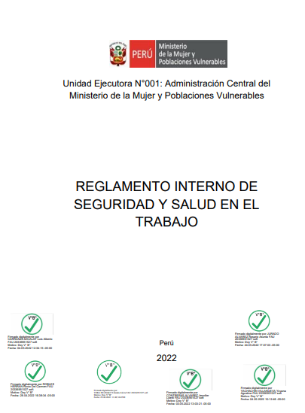
El Reglamento Interno de Seguridad y Salud en el Trabajo (RISST) fue aprobado por el Comité de Seguridad y Salud en el Trabajo mediante ACTA DE REUNIÓN Nº 004-2022-CSST de fecha 28/04/2022

Slide 14


IDENTIFICACIÓN DE PELIGROS, EVALUACIÓN DE RIESGOS Y CONTROL (IPERC)
D.S. N° 005-2012-TR, REGLAMENTO DE LA LEY N° 29783, LEY DE SEGURIDAD Y SALUD EN EL TRABAJO
Es el proceso mediante el cual se identifican los peligros en el lugar de trabajo, se evalúan los riesgos que estos pueden generar para finalmente establecer mecanismos de control a fin de prevenir y minimizar los riesgos al máximo.
Artículo 32.- La documentación del Sistema de Gestión de la Seguridad y Salud en el Trabajo que debe exhibir el empleador es la siguiente:
(…)
La identificación de peligros, evaluación de riesgos y sus medidas de control. (…)
Todo trabajador debe conocer los riesgos a los que está expuesto
LEY N° 29783, LEY DE SEGURIDAD Y SALUD EN EL TRABAJO
Artículo 75. Participación en la identificación de riesgos y peligros
Los representantes de los trabajadores en seguridad y salud en el trabajo participan en la identificación de los peligros y en la evaluación de los riesgos en el trabajo, solicitan al empleador los resultados de las evaluaciones, sugieren las medidas de control y hacen seguimiento de estas. (…)

Slide 15

PELIGRO
Situación o característica intrínseca de algo capaz de ocasionar daños a las personas, equipos, procesos y ambiente.
PELIGRO:
PISO RESBALOSO CON AGUA
Fuente: Glosario de Términos del D.S. N° 005-2012-TR, Reglamento de la Ley N° 29783, Ley de Seguridad y Salud en el Trabajo

Slide 16



RIESGO
Probabilidad de que un peligro se materialice en determinadas condiciones y genere daños a las personas, equipos y al ambiente.
RIESGO:
PROBABILIDAD DE CAÍDA AL MISMO NIVEL
Fuente: Glosario de Términos del D.S. N° 005-2012-TR, Reglamento de la Ley N° 29783, Ley de Seguridad y Salud en el Trabajo
Frecuencia
Severidad
Riesgo

Slide 17




ESTABLECIMIENTO DE CONTROLES
Se basa en suprimir el peligro
definitivamente.
+ EFECTIVO
Eliminación
Controles / Barreras rígidos o duros
Efectividad de Controles
Consiste en cambiar algún elemento o proceso por otro de menor riesgo.
Sustitución
Controles de Ingeniería
Modificación de estructuras o diseños para
separar al trabajador del peligro.
Controles Administrativos
Controles / Barreras blandas
Procedimientos, manuales, señaléticas, etc., que reduzcan la exposición al peligro.
Última barrera, solo busca reducir el daño
entregando y usando EPP’s.
EPP’s
- EFECTIVO

Slide 18
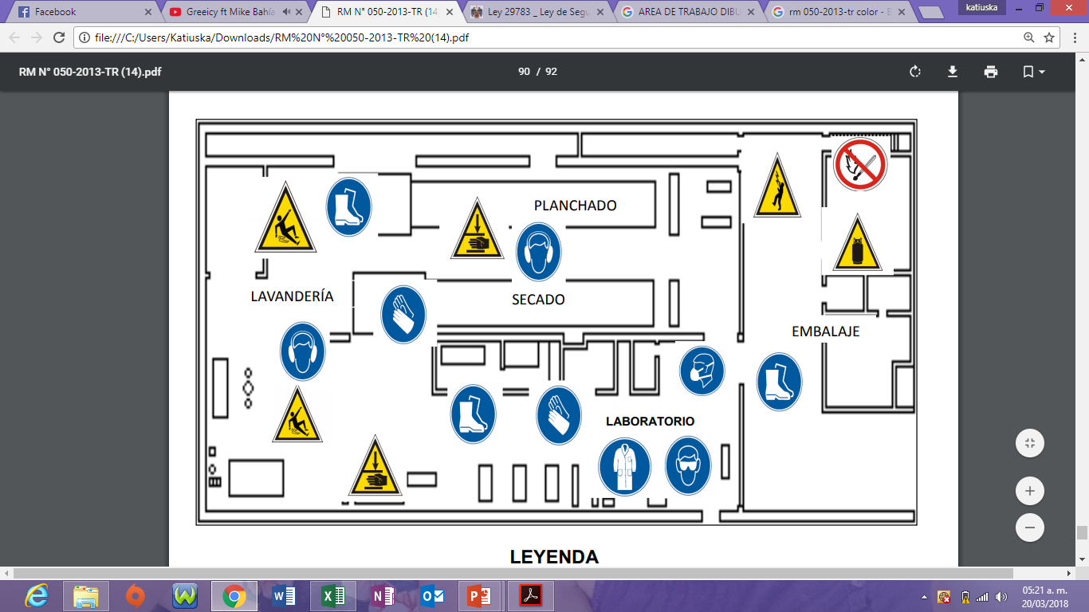
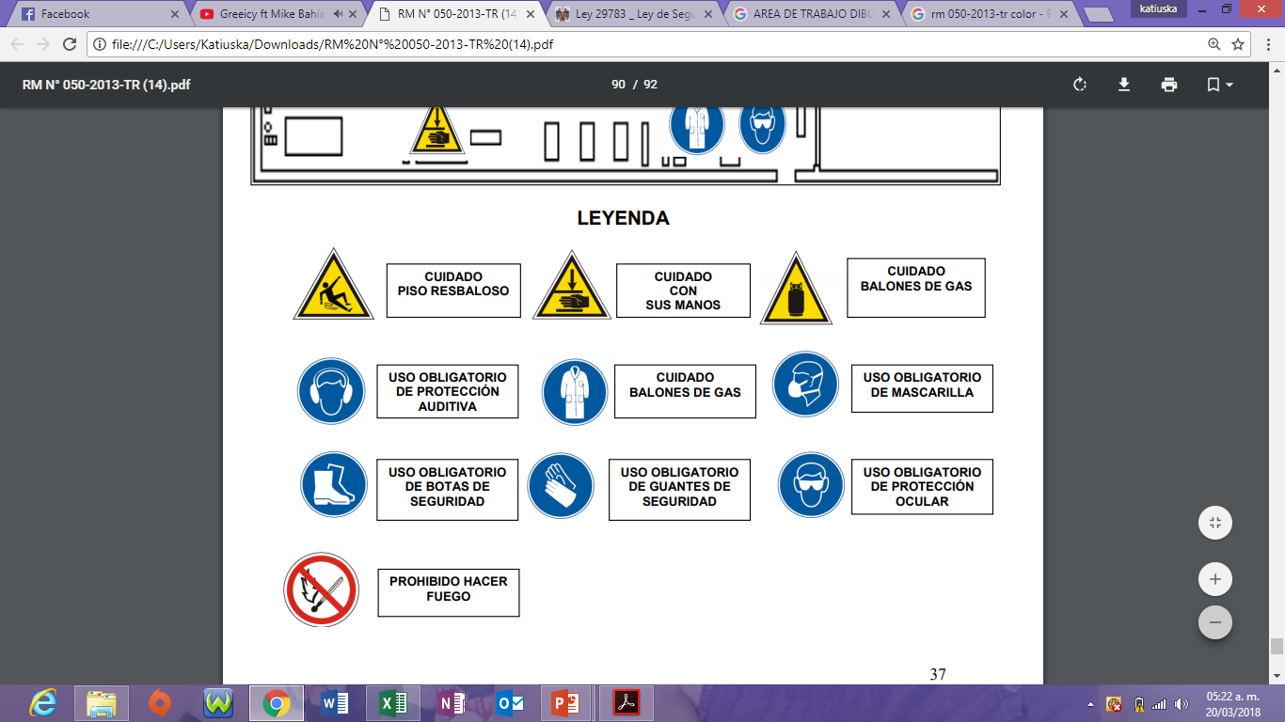
MAPA DE RIESGOS
El Mapa de Riesgos es un plano de las condiciones de trabajo, que puede emplear diversas técnicas para identificar y localizar los problemas y las acciones de promoción y protección de la salud de los trabajadores en la organización del empleador y los servicios que presta.
LEY N° 29783, LEY DE SEGURIDAD Y SALUD EN EL TRABAJO
Artículo 35. Responsabilidades del empleador dentro del Sistema de Gestión de la Seguridad y Salud en el Trabajo
(…) e) Elaborar un mapa de riesgos con la participación de la organización sindical, representantes de los trabajadores, delegados y el comité de seguridad y salud en el trabajo, el cual debe exhibirse en un lugar visible.

Slide 19
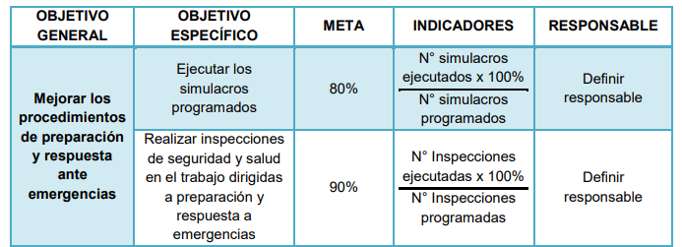
PLAN ANUAL DE SEGURIDAD Y
SALUD EN EL TRABAJO
Alcance
Elaboración de línea de base del Sistema de Gestión de la Seguridad y Salud en el Trabajo
Objetivos y Metas, Ejemplo:
Estructura básica que comprender el Plan Anual de Seguridad y Salud en el Trabajo:
FUENTE: Resolución Ministerial Nº 050-2013-TR.

Slide 20
Estructura básica que comprender el Plan Anual de Seguridad y Salud en el Trabajo:
Comité de Seguridad y Salud en el Trabajo o supervisor de seguridad y salud en el trabajo y reglamento interno de seguridad y salud en el trabajo
Identificación de peligros y evaluación de riesgos laborales y mapa de riesgos
Organización y responsabilidades
Capacitaciones en seguridad y salud en el trabajo
Procedimientos
Inspecciones internas de seguridad y salud en el trabajo
Salud Ocupacional
Clientes, subcontratos y proveedores sucesos
Plan de contingencias
Investigación de accidentes, incidentes y enfermedades ocupacionales
Auditorias
Estadísticas
Implementación del Plan
  Presupuesto
  Programa de seguridad y salud en el trabajo
FUENTE: Resolución Ministerial Nº 050-2013-TR.

Slide 21
PROGRAMA ANUAL DE SST
 | P R O G R A M A A N U A L D E S E G U R I D A D Y S A |  |  |  |  |  |  |  |  |  |  | L U D E N E L T |  |  | R A B |  |  | A J O
DATOS | DEL EM PLEADOR:
RAZÓN SOCIAL O DENOM INACIÓN S O C I A L |  |  | R U C | DOM ICILIO (Dir e cción, dis tr ito, de par tam e nto, pr ovincia) |  |  |  |  |  |  |  |  |  | A C T I V I D A D ECONÓM ICA |  |  |  |  |  | N º | T R A B A J A D O R E S E N E L D E L A B O R E S |  | C E N T R O
Obje tivo Ge ne r al 1 |  | ( E j e m p l o : O r g a n i z a r e i m p l e m e n t a r e l S i s t e m a d e G e s t i ó n d e S e g u r i d a d y S a l u d e n e l T r a b a j o ) .
Obje tivos Es pe cíficos |  | ( E j e m p l o : D e f i n i r l a p o l í t i c a y l o s o b j e t i v o s d e l S i s t e m a d e G e s t i ó n d e S e g u r i d a d y S a l u d e n e l T r a b a j o ) .
M e ta |  | ( E j e m p l o : 1 0 0 % d e c u m p l i m i e n t o e n 3 m e s e s ) .
I n d i c a d o r |  | E j e m p l o : ( N ° A c t i v i d a d e s R e a l i z a d a s / N ° A c t i v i d a e s P r o p u e s t a s ) x 1 0 0 %
Pr e s upue s to |  | E j e m p l o : S / X Y Z . 0 0 0
Re cur s os |  | ( E j e m p l o : L e y N ° 2 9 7 8 3 , D . S . N ° 0 0 5 - 2 0 1 2 - T R , R e c u r s o H u m a n o , G u í a s , P r o c e d i m i e n t o , e n t r e o t r o s . )
N º | De s cr ipción de la Actividad |  | Re s pons able de Eje cución | Ár e a | A Ñ O : |  |  |  |  |  |  |  |  |  |  |  |  |  | Fe cha de Ve r ificación | Es tado (Re aliz ado, pe ndie nte , e n pr oce s o) |  | Obs e r vacione s
 |  |  |  |  | E | F | M | A | M | J | J | A | S | O |  | N |  | D
1 | E j e m p l o : Realiz ar actividades de inf ormación s o b r e l a i m p o r t a n c i a d e l a c o l a b o r a c i ó n e n e l d i a g n ó s t i c o i n i c i a l d e l e s t a d o d e l a s e g u r i d a d y s a l u d e n e l t r a b a j o . |  | Def inir R e s p o n s a b l e s | Todas l a s á r e a s | x | x |  |  |  |  |  |  |  |  |  |  |  |  |  | R e a l i z a d o |  | N i n g u n a
2 | E j e m p l o : Realiz ar el diagnóstico inic ial de s e g u r i d a d y s a l u d e n e l t r a b a j o . |  | Def inir R e s p o n s a b l e s | Todas l a s á r e a s |  | x |  |  |  |  |  |  |  |  |  |  |  |  |  | E n p r o c e s o |  | N i n g u n a
3 | E j e m p l o : E l a b o r a r l a p o l í t i c a d e l S i s t e m a d e G e s t i ó n d e S e g u r i d a d y S a l u d e n e l T r a b a j o . |  | Def inir R e s p o n s a b l e s | Def inir á r e a |  |  | x |  |  |  |  |  |  |  |  |  |  |  |  | P e n d i e n t e |  | N i n g u n a
4
Obje tivo Ge ne r al 2
Obje tivos Es pe cíficos
M e ta
I n d i c a d o r
Pr e s upue s to
Re cur s os
N º | De s cr ipción de la Actividad |  | Re s pons able de Eje cución | Ár e a | A Ñ O : |  |  |  |  |  |  |  |  |  |  |  |  |  | Fe cha de Ve r ificación | Es tado (Re aliz ado, pe ndie nte , e n pr oce s o) |  | Obs e r vacione s
 |  |  |  |  | E | F | M | A | M | J | J | A | S | O |  | N | D | D
1
2
Obje tivo Ge ne r al 3
Obje tivos Es pe cíficos
M e ta
I n d i c a d o r
Pr e s upue s to
Re cur s os
N º | De s cr ipción de la Actividad |  | Re s pons able de Eje cución | Ár e a | A Ñ O : |  |  |  |  |  |  |  |  |  |  |  |  |  | Fe cha de Ve r ificación | Es tado (Re aliz ado, pe ndie nte , e n pr oce s o) |  | Obs e r vacione s
 |  |  |  |  | E | F | M | A | M | J | J | A | S | O |  | N |  | D
1
2
FUENTE: Resolución Ministerial Nº 050-2013-TR.

Slide 22

REGISTROS OBLIGATORIOS SG-SST
a) Registro de accidentes de trabajo, enfermedades ocupacionales, incidentes peligrosos y otros incidentes, constar la investigación y medidas correctivas.
b) Registro de exámenes médicos ocupacionales.
c) Registro del monitoreo de agentes físicos, químicos, biológicos, psicosociales y factores de riesgo di ergonómicos.
d) Registro de inspecciones internas de seguridad y salud en el
trabajo.
e) Registro de estadísticas de seguridad y salud.
f) Registro de equipos de seguridad o emergencia.
g) Registro de inducción, capacitación, entrenamiento y simulacros de emergencia.
h) Registro de auditorias.
REGISTROS OBLIGATORIOS DEL SG-SST
FUENTE: Artículo 33 del Reglamento de la Ley N° 29783, Ley de SST aprobado por Decreto Supremo N° 005-2012-TR.

Slide 23
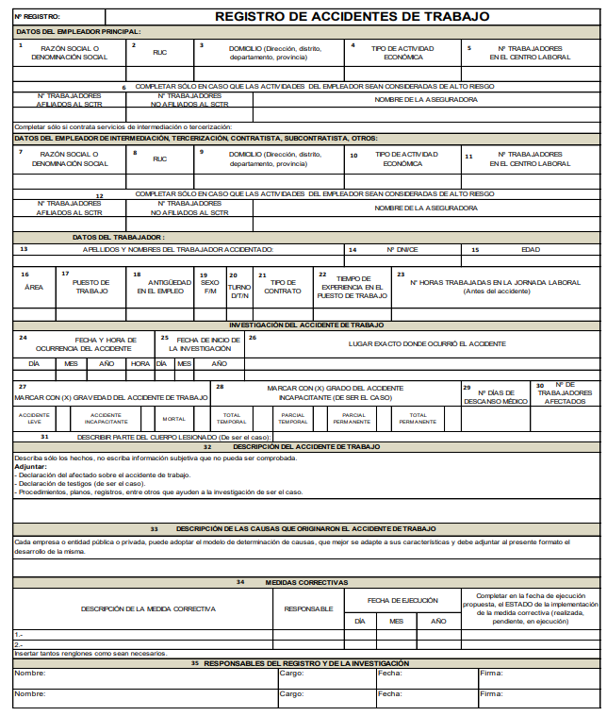
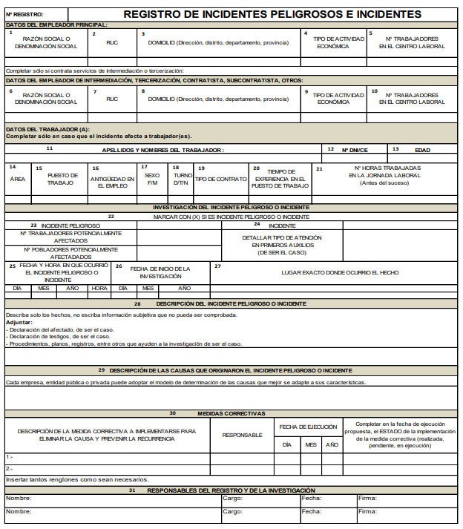
REGISTROS OBLIGATORIOS DEL SG-SST
El Comité de SST investiga las causas de los incidentes, accidentes de trabajo y enfermedades ocupacionales, en conjunto con el Servicio de SST, a fin de emitir recomendaciones para evitar la repetición de éstos.
FUENTE: Resolución Ministerial Nº 050-2013-TR.

Slide 24
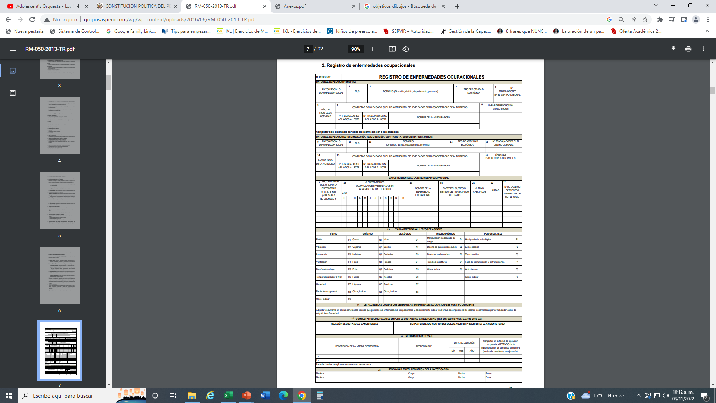
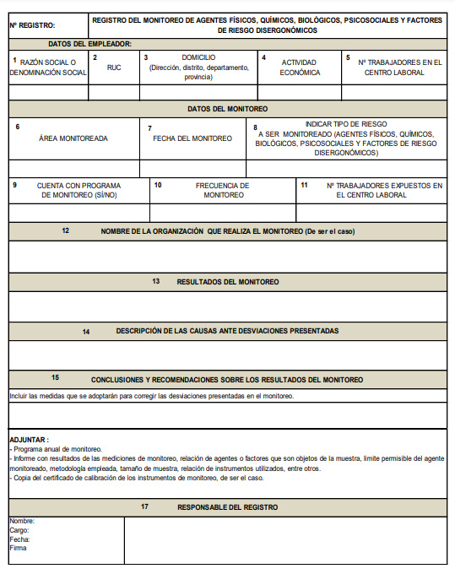
Monitoreo de Agentes: Higiene Industrial, Equipos Calibrados, etc.
REGISTROS OBLIGATORIOS DEL SG-SST
FUENTE: Resolución Ministerial Nº 050-2013-TR.

Slide 25
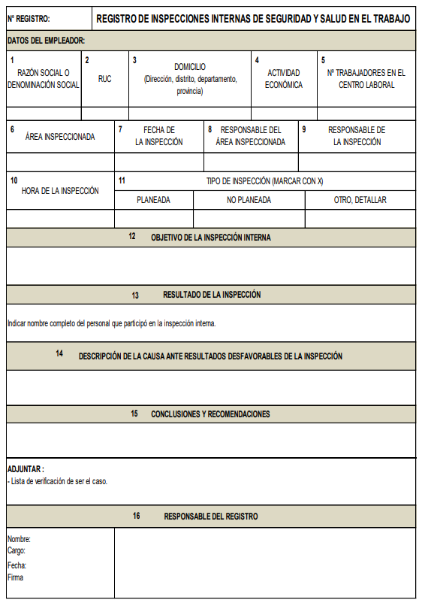
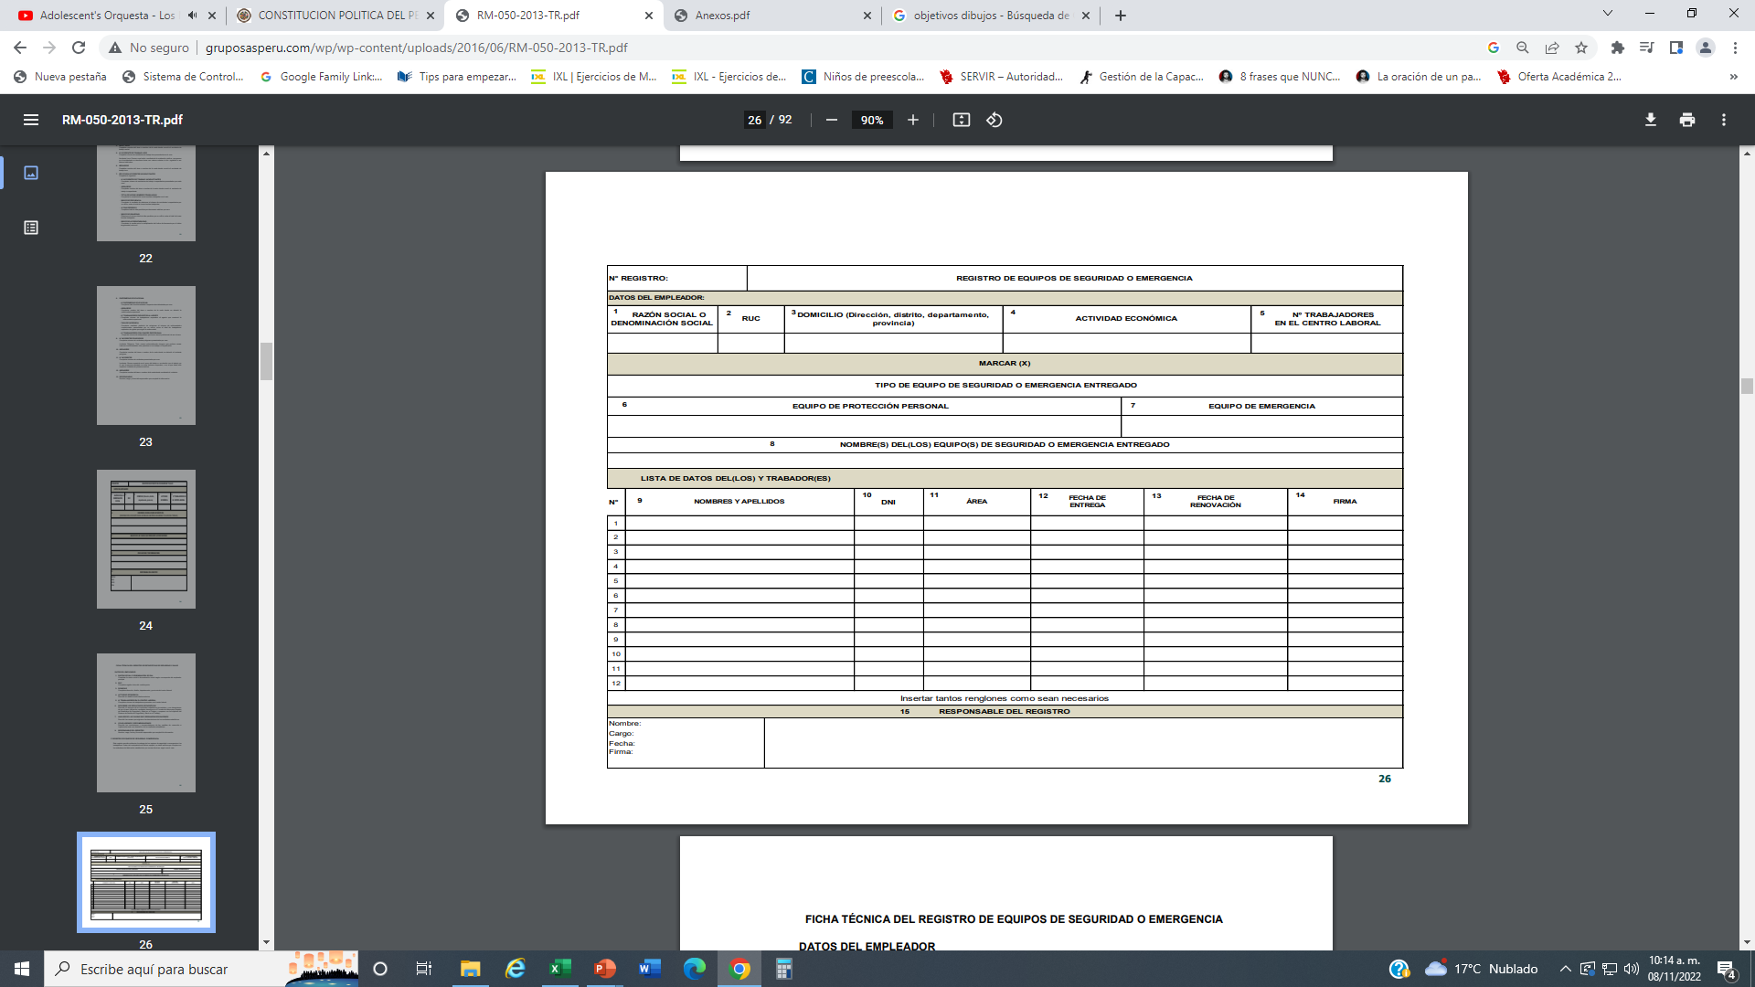
REGISTROS OBLIGATORIOS DEL SG-SST
El Comité de SST participa y realiza actividades de inspección interna de SST en los diversos locales de la empresa / institución, en conjunto con el Servicio de SST.
FUENTE: Resolución Ministerial Nº 050-2013-TR.

Slide 26
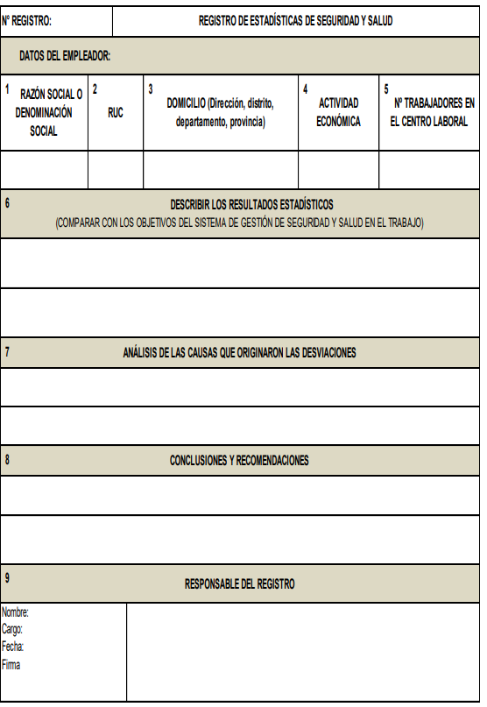
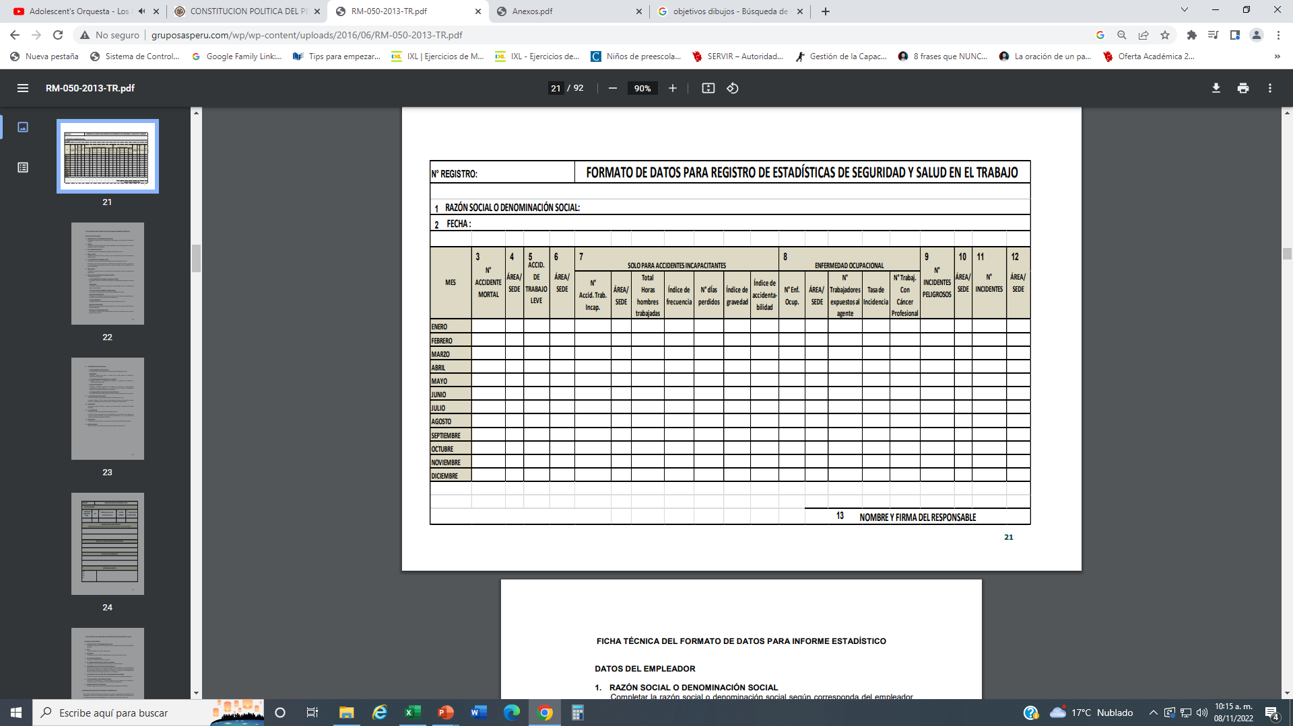
REGISTROS OBLIGATORIOS DEL SG-SST
Índices de Seguridad: Frecuencia, Gravedad y Accidentabilidad.
Salud Ocupacional: Tasa de Incidencia.
FUENTE: Resolución Ministerial Nº 050-2013-TR.

Slide 27
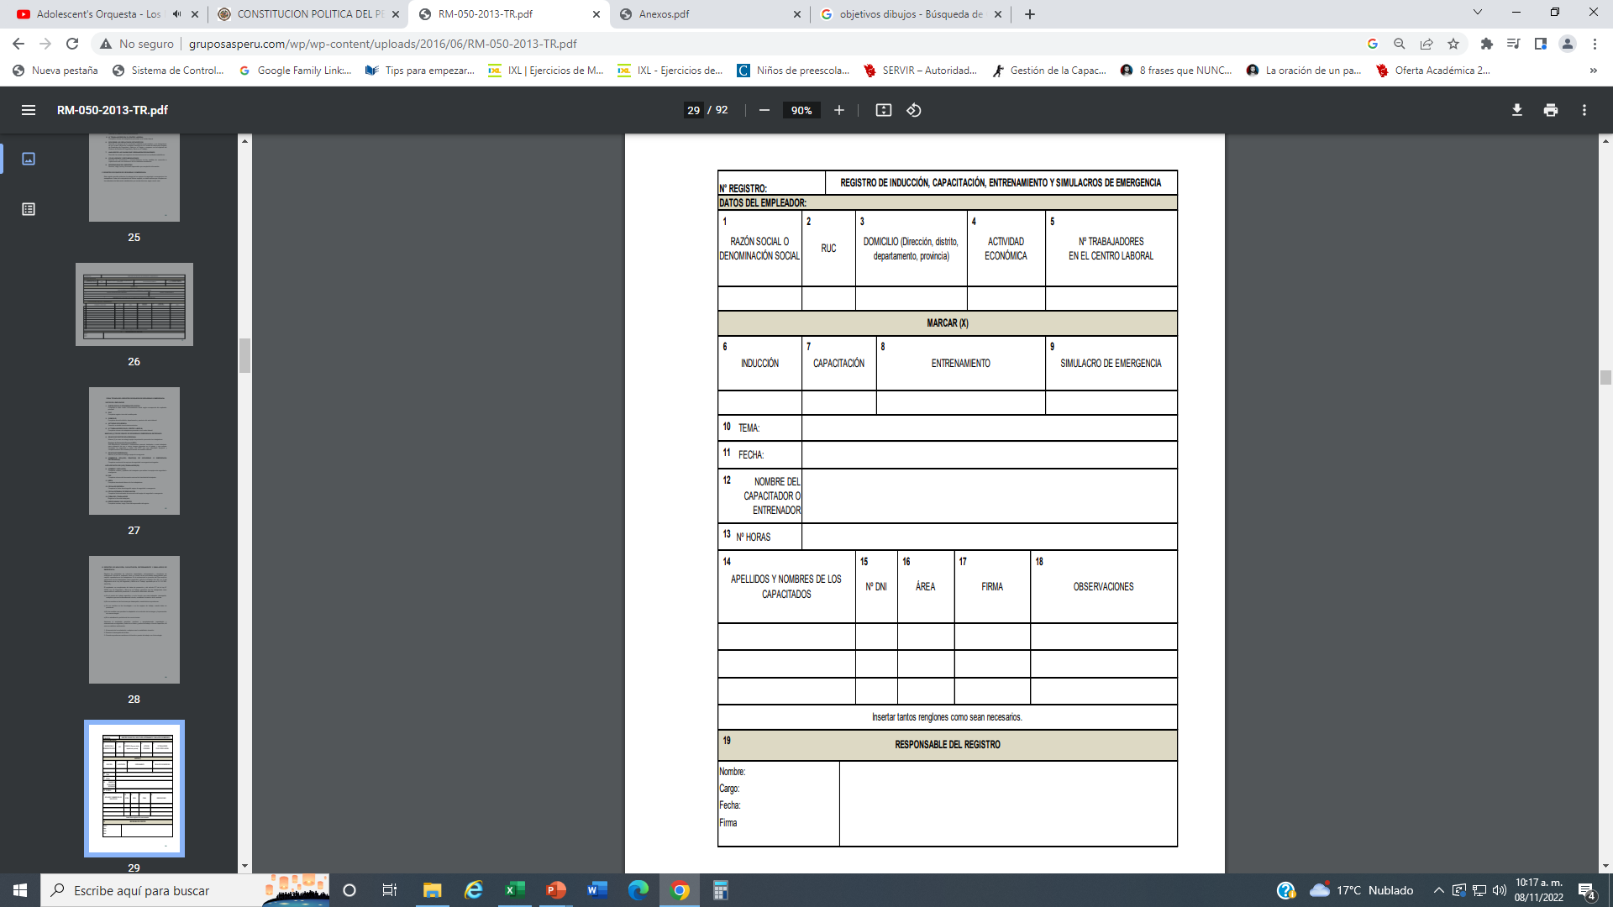
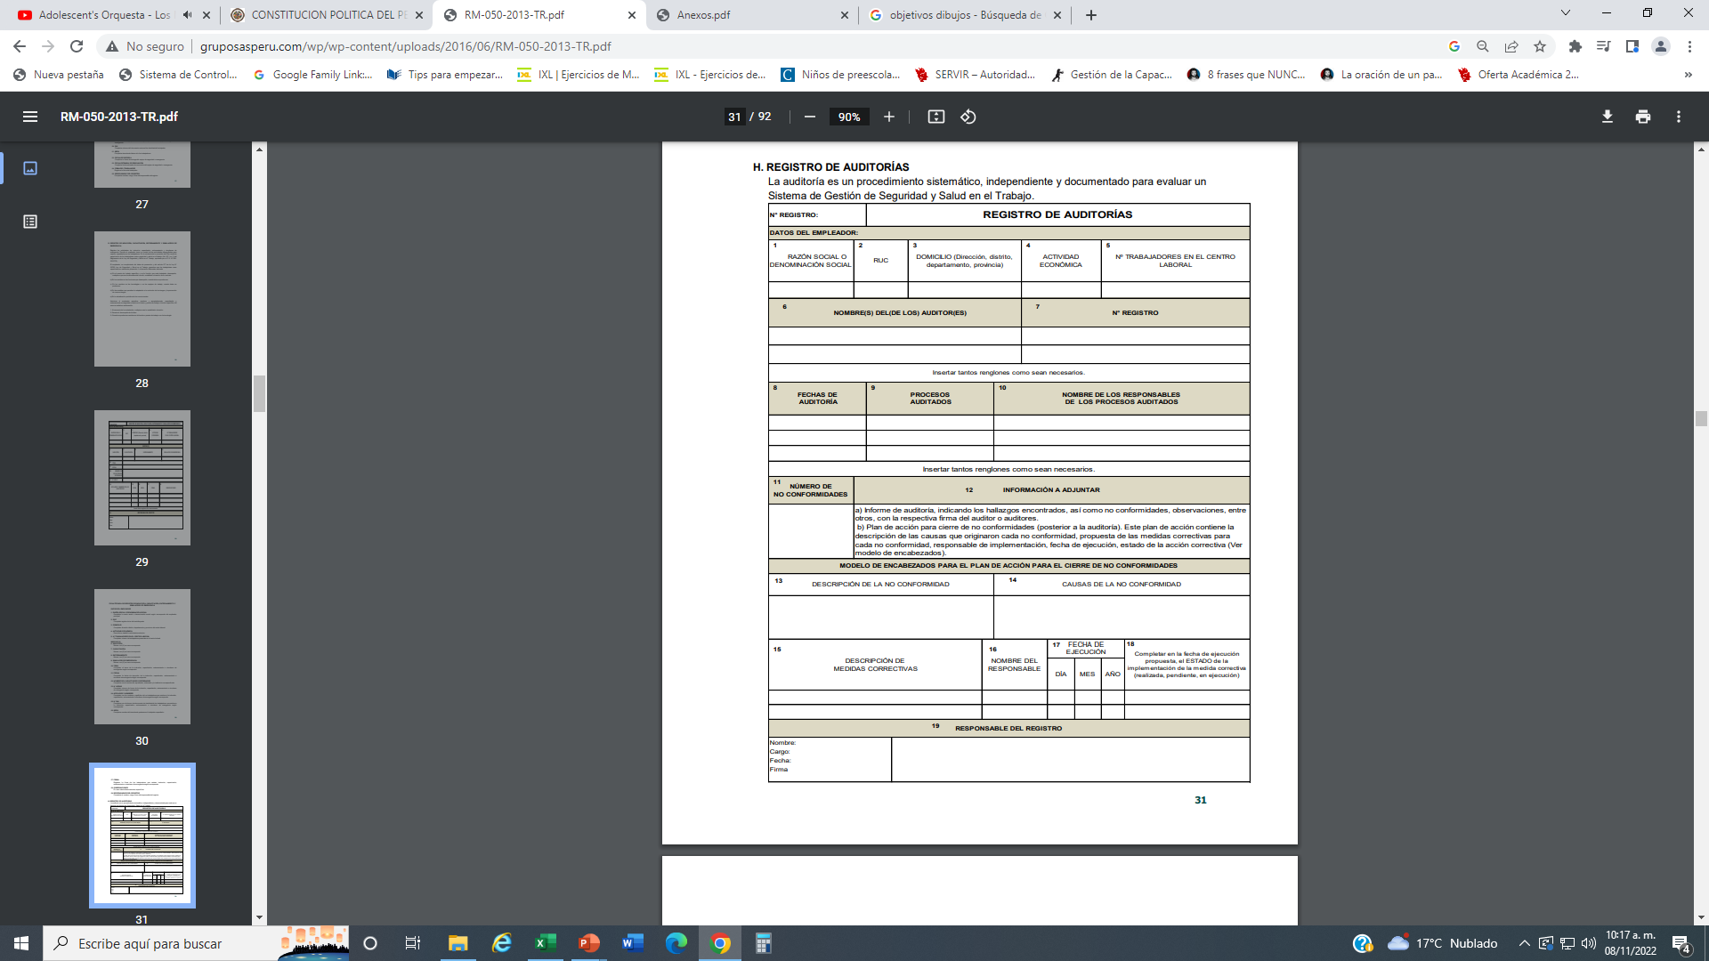
REGISTROS OBLIGATORIOS DEL SG-SST
La empresa/institución debe realizar no menos de cuatro capacitaciones al año en materia de seguridad y salud en el trabajo, en virtud del artículo 35 de la Ley Nº 29783, Ley de SST.
Plan de Auditoría, No conformidades, Observaciones, Medidas Correctivas: Registro de Auditores del MTPE, Auditorías Obligatorias, etc.
FUENTE: Resolución Ministerial Nº 050-2013-TR.

Slide 28
TIPO DE REGISTRO | ASUNTO | TIEMPO DE ALMACENAMIENTO
 |  | 5 años | 10 años | 20 años
REGISTRO PASIVO | Registro de exámenes médicos ocupacionales, inspecciones internas, estadística, monitoreo de agentes, equipos de seguridad o emergencia, inducción, capacitación, entrenamientos y simulacros | ✓
 | Registro de accidentes de trabajo e incidentes peligrosos |  | ✓
 | Registro de enfermedades ocupacionales |  |  | ✓
REGISTRO ACTIVO | Eventos de los últimos doce (12) meses de ocurrido el suceso.
ALMACENAMIENTO DE REGISTROS OBLIGATORIOS DEL SISTEMA DE GESTIÓN DE SEGURIDAD Y SALUD EN EL TRABAJO
Estos archivos pueden ser llevados por el empleador en medios físicos o digitales. Los registros obligatorios a cargo del empleador pueden llevarse por separado o en un solo libro o registro electrónico. Las micro, pequeñas y medianas empresas, y las entidades o empresa que no realicen actividades de alto riesgo, llevarán registros simplificados.
FUENTE: Artículo 35 del Decreto Supremo Nº 005-2012-TR.

Slide 29
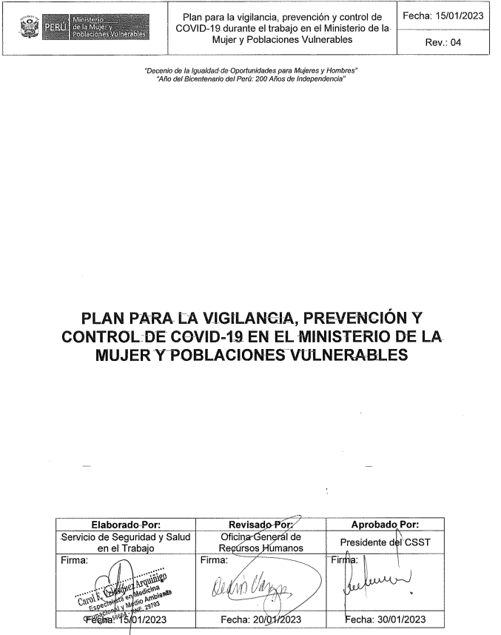
Alineado a la R.M. N° 031-2023-MINSA, que aprueba la Directiva Administrativa N° 339-MINSA/DGIESP, Directiva Administrativa que establece las disposiciones para la vigilancia, prevención y control de la salud de los trabajadores con riesgo de exposición a SARS-CoV-2
El Plan para la Vigilancia, Prevención y Control de COVID-19 en el MIMP fue aprobado por el Comité de Seguridad y Salud en el Trabajo mediante ACTA DE REUNIÓN Nº 001-2023-CSST de fecha 30/01/2023

Slide 30
¡Muchas gracias!

